Slide 1
Комплексное управление ТКО и последствия их размещения на свалках
Проф. Петросян В.С.
МГУ, 08.04. 2020

Slide 2
Проблема
Необходимость кардинального изменения отношения к управлению ТКО в мире начала возникать в ХХ веке, когда в некоторых развитых станах возникло понимание, что большие площади земли, занятые под свалки с отходами не только ограничивают возможности для нормального функционирования близлежащих земель и расширения городов, но и существенно ухудшают качество окружающей среды.
Загрязнение водоносных горизонтов, почвы и атмосферы приводило к ухудшению общей эпидемиологической обстановки в этих странах, снижению эффективности сельского хозяйства и иным негативным последствиям, которые влекли за собой серьёзные экономические издержки и угрожали национальной безопасности государств, чьи территории имели высокую площадь открытого захоронения отходов на свалках.

Slide 3
Первые попытки решения проблемы
Первым этапом решения возникшей проблемы была оптимизация захоронения отходов, заключающаяся в организации контролируемых свалок – полигонов, отвечающих более высоким санитарным стандартам. Наибольшее распространение такие захоронения получили в 60-е гг. в США, Великобритании, Франции и ФРГ, где уже после 1972 г. действовало 130 полигонов, с послойной земляной засыпкой отходов. Помимо этого, в ФРГ также было обустроено 16 компостных и 30 мусоросжигательных заводов.
Большая часть неконтролируемых свалок была ликвидирована в некоторых развитых странах уже к 1980-м годам, тогда как в СССР в это время только появились проекты полигонов, предусматривающих водонепроницаемое основание, бессточную систему и многоярусное захоронение отходов.

Slide 4
Устойчивое развитие
К началу 1990-х годов в Европе и некоторых других странах, например, в Японии, Южной Корее и на Тайвани, были уже сформулированы принципы иного, экологически более дружественного обращения с ТКО, заложившие основу для нового взгляда на управление отходами в целом.
Немалую роль в этом сыграла утверждённая на конференции ООН в 1987 г. концепция «устойчивого (самоподдерживаемого) развития» («sustainable development»), согласно которому дальнейшее развитие человечества должно «удовлетворять потребности нынешних поколений, не ставя под угрозу способность будущих поколений удовлетворять свои собственные потребности».

Slide 5
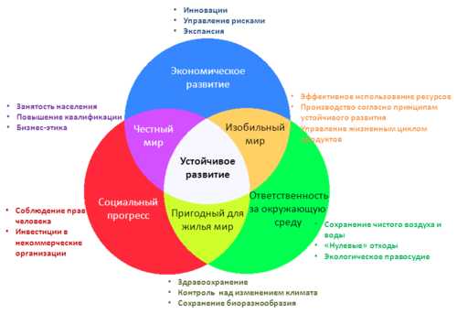

Slide 6
В контексте управления отходами
Концепция устойчивости, показала общее направление дальнейшего развития общества, обеспечивающего оптимальное соотношение экологической, экономической и социальной сфер жизни человека. В связи с этим и все сферы хозяйственной деятельности людей, в том числе и управление отходами, должны строиться в согласии с данной парадигмой, то есть быть «устойчивыми».
В связи с тем, что устойчивое развитие само по себе подразумевает рациональное использование природных ресурсов и обеспечение качества жизни будущим поколениям ничуть не худшего, по крайней мере, чем то, что имеем мы в настоящий момент – система управления отходами должна отвечать принципам экономике замкнутого цикла, которая в настоящее время является наиболее устойчивой системой распоряжения всеми имеющимися в арсенале человека материальными активами, как природного, так и антропогенного характера.

Slide 7
Циклическая экономика
Осуществить переход общества к такой циклической модели общения с материальными ресурсами (Material-Cycle Society) в настоящее время стремятся все развитые страны. И одним из шагов который был предпринят в этом направлении, стало введение в основу новой парадигмы управления отходами так называемого принципа «3R» (Reduce, Reuse, Recycling), а в настоящее время уже «5R» (Refuse, Reduce, Reuse, Recycle, Rot - «Откажись, сократи, используй повторно, перерабатывай, компостируй»), подразумевающего необходимость обеспечения сокращения, вторичного использования и вторичной переработки образующихся ТКО.
Данный принцип был призван сократить число захоронений до нуля, а все образующиеся ТКО рассматривать отныне, как ресурс, который при правильном использовании, можно превратить в сырьё, для будущей качественной продукции. Таким образом был порождён популярный в настоящее время лозунг «Нет свалок – нет отходов», под которым подразумевается тот факт, что ни один выброшенный человеком и утративший свою первичную функцию продукт, в действительности не является «отходом», который нельзя было бы использовать никак иначе, кроме как захоронить на свалке.

Slide 8
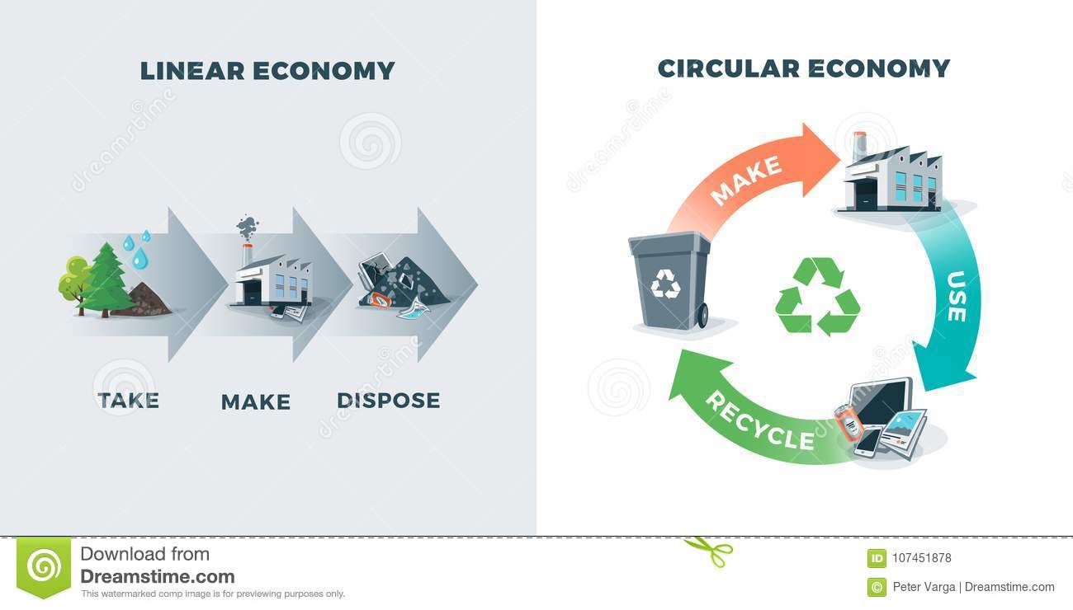
Прежняя линейная система, в которой ресурсы, затраченные на производство первичной продукции, после утраты последней потребительских свойств, не вовлекались повторно в экономический цикл, а оседали на свалках в виде «неликвидного», «бесполезного» балласта, оказалась убыточной – привела к высокому уровню экономических затрат, как на добычу новых ресурсов, так и на ликвидацию последствий загрязнений, вызванных повсеместным размещением всех возможных отходов в природной среде.

Slide 9
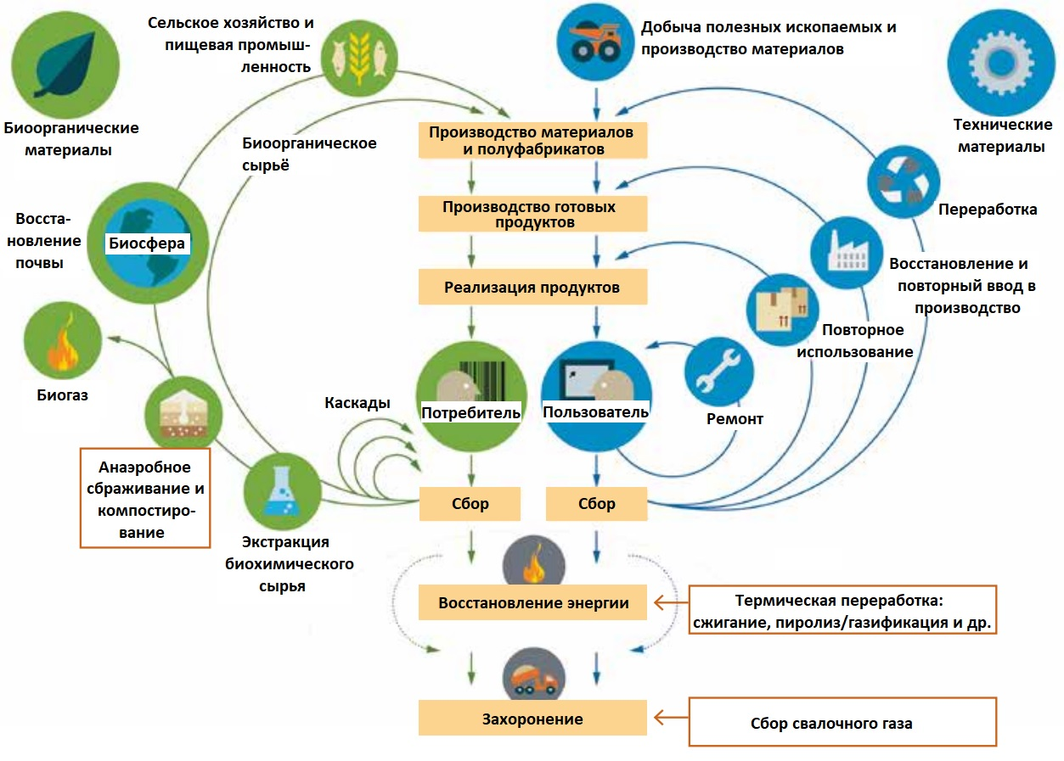
Принцип циклической экономики, разработанный Фондом Элен МакАртур

Slide 10
Иерархия отходов
Именно поэтому для регуляции ТКО, Европейский союз разработал иерархию обращения с отходами потребления.
Иерархия отходов представляет собой модель наиболее приоритетных вариантов обращения с ТКО, от предотвращения их образования, сокращения и повторного использования, как наиболее предпочтительных первичных процессов, до вторичной переработки и переработки в энергию.
Захоронение ТКО является в данной иерархии наименее предпочтительным методом, который можно было бы исключить из данной пирамиды совсем, как лишённый какой-либо дальнейшей эволюции способ управления отходами, но современные реалии таковы, что избавиться от захоронений полностью даже развитые страны, по тем или иным причинам, пока не способны. Стремление к этому процессу, однако, есть цель всех принявших данную иерархию государств.

Slide 11
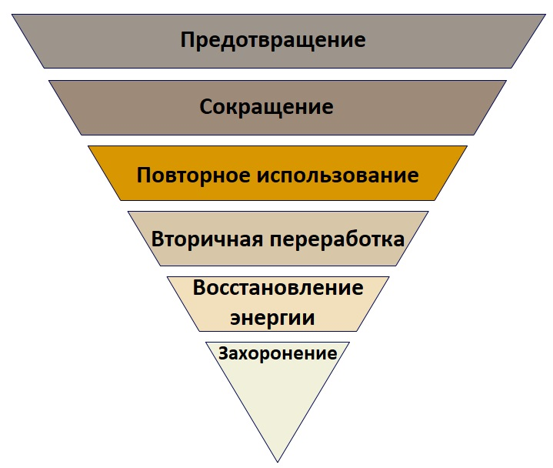
Иерархия обращения с ТКО предложенная в ЕС

Slide 12
Структура современной системы управления ТКО
Современная система управления ТКО, должна состоять из нескольких обязательных этапов, о которых мы подробно поговорим в данной главе:
Раздельный сбор ТКО жителями городов и поселений: бумаги/картона, пластиков, стекла, металлов, пищевых и опасных отходов;
Раздельный вывоз этих отходов в центры их дополнительной сортировки;
Вывоз окончательно отсортированных отходов на предприятия по их переработке во вторичное сырьё и электроэнергию;
Переработка этих отходов в бумагу/картон, стекло, металл, пластики (PET, PE), компост.
Обезвреживание опасных отходов;
Переработка остаточных отходов в электроэнергию.

Slide 13
Экологические и социально-экономические последствия размещения ТКО на свалках
Экологические и социально-экономические последствия неконтролируемого захоронения ТКО на свалках в настоящее время огромны. В первую очередь к ним относится загрязнение природной среды, образующимися в теле свалок газами и фильтратами, которые поступают и в атмосферу, и в почвы, и в водоносные горизонты, посредством перколяции.
Все эти загрязнения с течением времени провоцируют деградацию окружающей среды, то есть натуральный ущерб (снижение урожайности, повышение заболеваемости населения, вырождение лесных массивов и т.д.), который является объективным выражением последствий загрязнения и определяют величину дальнейшего экономического ущерба.

Slide 14
Свалки в отличие от некоторых других источников загрязнения представляют собой долгосрочную угрозу для окружающей среды, а фильтраты свалок и свалочные газы могут быть очень разнообразны по своему химическому составу. Интенсивность их проникновения в почву и атмосферу, напрямую зависят от климатических условий местности, количества осадков, среднегодовой температуры, направления ветра и т.д.
Процессы гниения органической фракции, сопровождаемые выбросами таких газовых составляющих, как диоксид углерода (CO2) и метан (CH4), вносят свой вклад (2-4%) в общий парниковый эффект Земли. Исследователями было показано, что на каждую тонну несортированных ТКО, содержащих 0,3 т углерода – 0,2 т превращается в свалочный газ, из которого на диоксид углерода и метан приходится по 0,09 т исходя из чего, по разным данным считается, что свалочные газы, обеспечивают от 20% до 50% всех антропогенных выбросов метана на Земле.

Slide 15
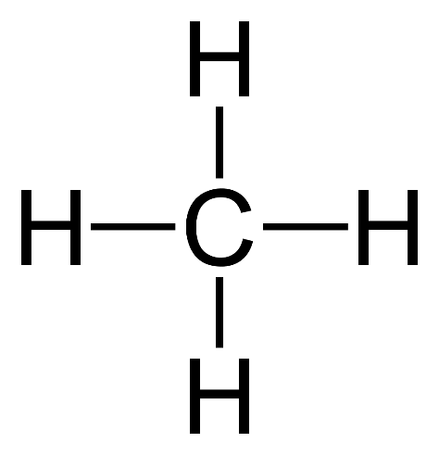
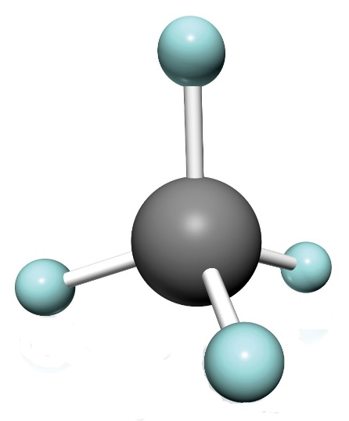
Диокси́д углеро́да или двуо́кись углеро́да (также углеки́слый газ, углекислотá, окси́д углеро́да(IV), у́гольный ангидри́д) — бесцветный газ (в нормальных условиях), почти без запаха (в больших концентрациях с кисловатым «содовым» запахом), с химической формулой CO₂.
Мета́н (лат. methanum; болотный газ), CH₄ — простейший по составу предельный углеводород, при нормальных условиях бесцветный газ без вкуса и запаха.

Slide 16
При максимальном анаэробном разложении доля метана, который в 25 раз более сильный парниковый газ чем двуокись углерода, может достигать 50% от общей массы свалочных газов. По другим данным, разложение одной тонны ТКО даёт 442 м³ свалочного газа, содержащего 55% метана и теплотворную способность 15-21 мДж/м³, что примерно вдвое меньше, чем у природного газа.
Другими компонентами свалочного газа являются аммиак (NH3), сероводород (H2S), меркаптаны, сульфиды, водородные производные фосфора и мышьяка, диоксид азота, монооксид углерода (СО), формальдегид, летучие соединения тяжёлых металлов и иные высокотоксичные соединения. Химические и биохимические процессы в теле свалок способствуют образованию новых органических, неорганических и элеметоорганических соединений.

Slide 17
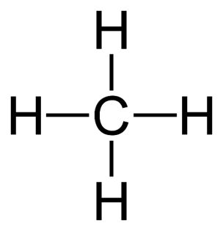
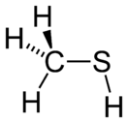
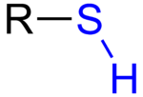
Тио́лы (меркапта́ны) — сернистые аналоги спиртов общей формулы RSH, где R — углеводородный радикал, например, метантиол (метилмеркаптан) (CH₃SH), этантиол (этилмеркаптан) (C₂H₅SH) и т. д., в терминологии IUPAC название «меркаптаны» признано устаревшим и не рекомендуется к использованию.
Углеводородный радикал — группа атомов, содержащая углеводородный остаток в молекулах.
Метантиол ядовит, относится ко 2-му классу опасности. Максимальная разовая ПДК для атмосферного воздуха населенных мест составляет 0,006 мг/м³

Slide 18
Агентством по охране окружающей среды (EPA) США было приведено 94 неметановых летучих органических соединения (ЛОС), обнаруженных в выбросах в атмосферу на свалках ТКО, включая бензол, толуол, хлороформ, винилхлорид, три- и тетрахлорэтилен, четырёххлористый углерод и 1,1,1-трихлорэтан; 41 соединение из данного списка являются галогенированными. Толуол, ксилолы, пропилбензолы, винилхлорид, тетрахлориэтилен, метантиол и метанол были получены на свалках, в которые поступали как муниципальные, так и промышленные отходы.
Большой вклад в образование всевозможных высокотоксичных соединений вносят строительные отходы. Например, простой гипсокартон (т.е. гипс, CaSO₄) может вызвать существенный выброс H₂S.

Slide 19
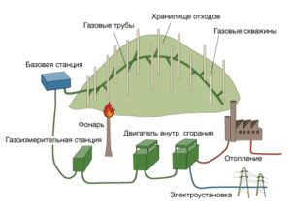
В настоящее время существуют методы, позволяющие собирать и эффективно использовать свалочные газы в качестве топлива. Регуляция систем управления отходами также позволяет сократить выбросы свалочных газов, за счёт сокращения ТКО и их переработки во вторичное сырьё, что приводит к закрытию полигонов, их рекультивации, а значит и уменьшению загрязнения атмосферы парниковыми газами, в частности.
В развивающихся странах, однако, немногие муниципалитеты имеют материальные ресурсы для размещения установок по извлечению свалочного газа. Между тем газообразный метан и другие газовые составляющие могут, не найдя выход в атмосферу, проникать в пористую почву, окружающую отходы, и в конечном итоге мигрировать в подвалы близлежащих жилищ, создавая риск взрыва и токсического отравления жителей.

Slide 20
Фильтрат
Под свалочным фильтратом понимают любую жидкость, находящуюся внутри тела свалки или просачивающуюся через неё. Атмосферные осадки по мере прохождения через отходы собирают взвешенные и растворимые вещества, которые образуются в процессе их разложения. Такие фильтраты содержат большие количества опасных, токсичных и канцерогенных загрязнителей, включая всевозможные кислоты и радиоактивные компоненты. В кислых условиях тяжёлые металлы, такие как медь, кадмий, цинк и свинец, растворяются и распространяются вместе с фильтратом.
Характеристики получаемого фильтрата, сильно варьируются в зависимости от состава отходов, интенсивности осадков, гидрологии участка, уплотнения и возраста отходов, процедуры отбора проб и взаимодействия фильтрата с окружающей средой, а также режима эксплуатации полигона.
Эффективные системы сбора и удаления фильтратов являются необходимым условием для любых свалок на протяжении всего срока их службы, однако в развивающихся странах подобные системы зачастую не устанавливаются вовсе.

Slide 21
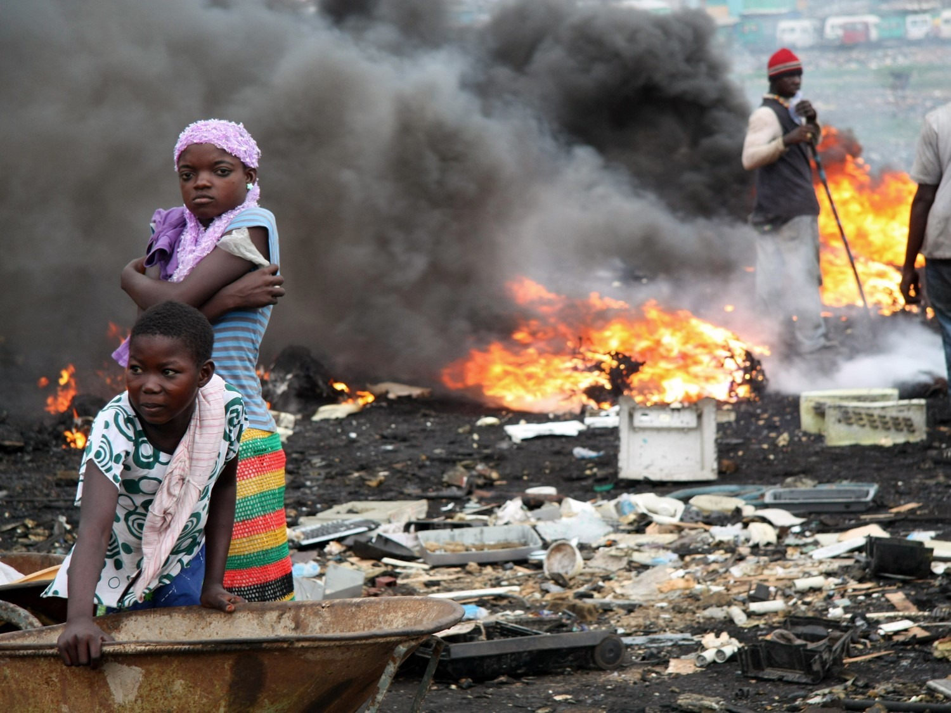
Так, например, отходы образующиеся в столице Кении, Найроби, попадают на одну из крупнейших свалок Африки – Дандора, которая расположена примерно в 8 км к востоку от города. В трущобах, расположенных вблизи свалки, которые занимают площадь в 3,9 км², проживает 142 046 жителей. Некоторые жилища расположены менее, чем в 1 км от свалки. Условия проживания этих людей, плотность которых в Дандоре составляет 36 253 чел/км², находятся на крайне низком санитарном уровне, что способствует распространению всевозможных заболеваний.

Slide 22
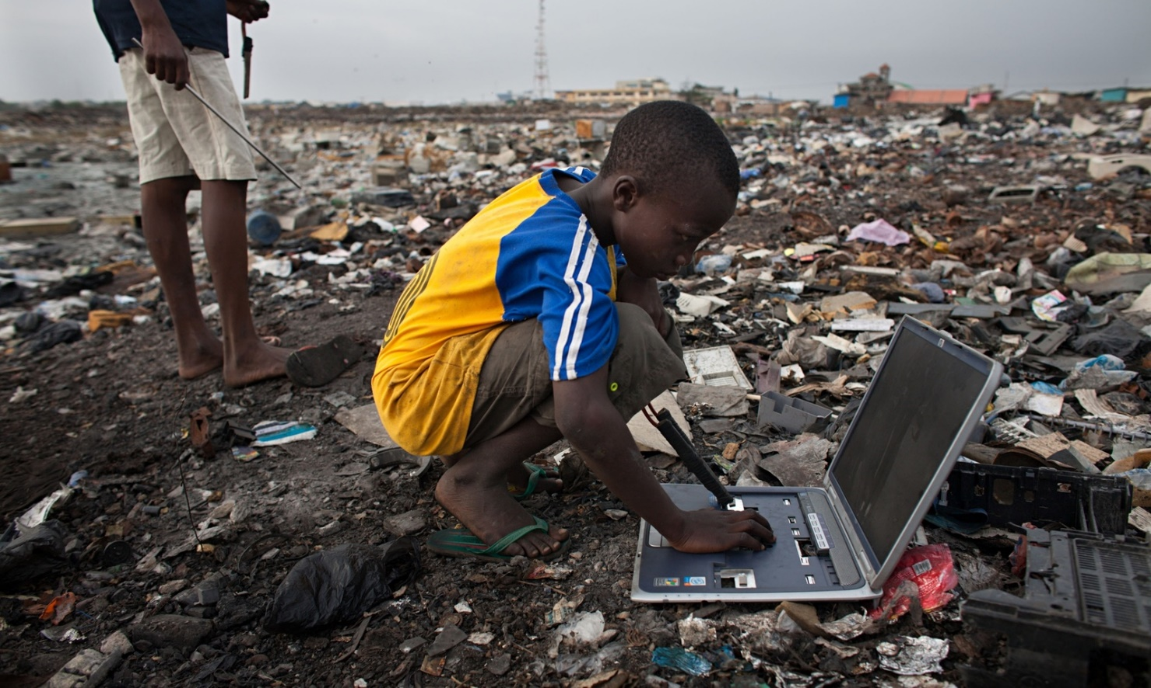
В связи с тем, что Дандора является единственным местом захоронения образующихся в Найроби отходов, а система управления ТКО в городе не развивалась с конца 1970-х годов, в настоящее время столица Кении находится в кризисной ситуации. Многие жилые массивы завалены отходами, а общий процент сбора ТКО в городе составляет менее 25%.
Подобные проблемы существуют и в других странах мира, например, в Нигерии, где груды отходов, оставленные на обочине дорог, являются в последнее время одной из трех основных экологических и социальных проблем страны, включая наводнения и опустынивание.

Slide 23
Важным экономическим последствием, создаваемым свалками и отсутствием корректной системы управления отходами, помимо всего прочего, является снижение стоимости жилой недвижимости, которая в целом складывается из таких факторов как наличие хорошей дорожной сети, степень развития и доступность инфраструктуры (вода, электричество, канализация и т.д.); общее местоположение и расстояние до городских центров, и способы обращения с ТКО также существенно влияют на ценообразование в этой сфере.
Негативные эффекты, которые создают свалки и предприятия по обработке отходов, не отвечающие экологическим нормам, существенно отражающиеся на социуме и заключаются в общем снижении качества жизни: распространении неприятных запахов, а также насекомых и других живых организмов, способных находить себе пропитание в местах накопления и захоронения ТКО.

